Slide 1
レトルト・ホットパックの バリデーション
（一社）食品品質プロフェッショナルズ
広田鉄磨

Slide 2
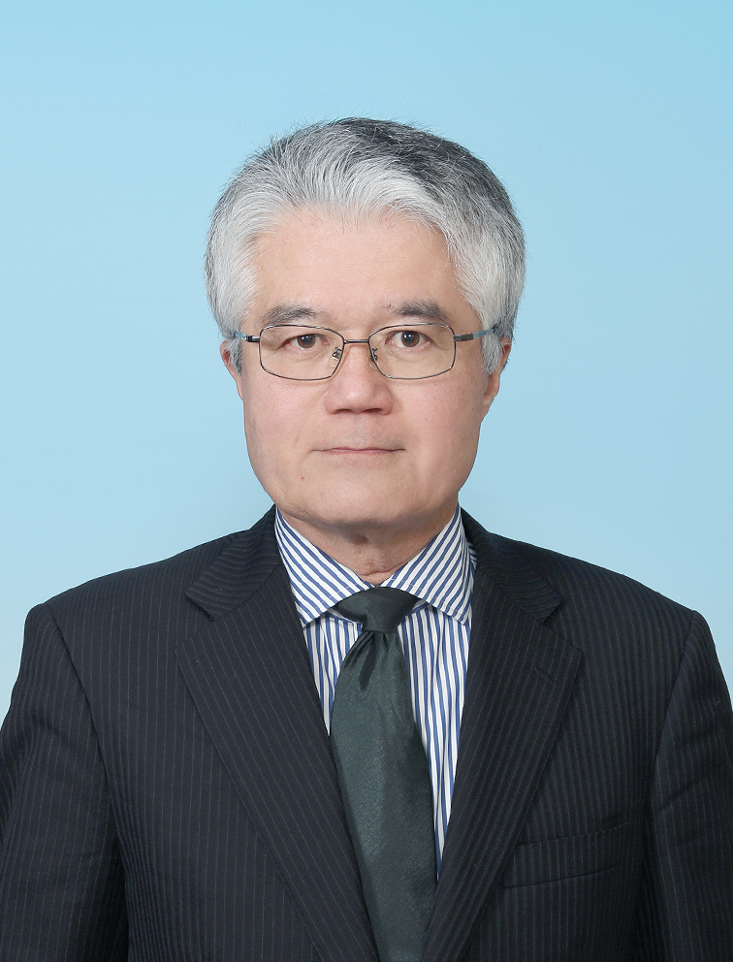
広田鉄磨
自己紹介
1979年 九州大学 農学部
食糧化学工学科卒業
同年 ネスレ日本入社
ネスレ日本での飲料製造・開発経験
アメリカの開発センター勤務
シンガポールの開発センター、品質保証センター勤務
アジア・アフリカ・オセアニアのネスレ事業所群へ 熱殺菌三銃士の一人として 殺菌指導
アジア・アフリカ・オセアニアのネスレ事業所群へのISO22000導入指導。後に FSSC22000 へ移行。
帰国後は 社内の食品安全マネジメントシステム、二者監査
ＪＦＳＭ設立準備委員会、食品品質プロフェッショナルズ設立
2015年ネスレ日本退職 関西大学 化学生命工学部へ

Slide 3


Slide 4
巻頭言
日本の食品業界では ベリフィケーション（後ろ向き検証）ばかり
バリデーション（前向き検証）の意識は希薄
バリデーションには ユニバーサル手法はない
参考文書があったりなかったり
しかし 規制はある
そのため 自分で最適手法を編み出すことになる

Slide 5
なぜバリデーションが 必要なのか？

Slide 6
医薬品の開発をやるとする
医薬成分は期待されている効能を発揮しなければならない
医薬成分の副作用は許容限度内でなければならない
医薬成分製造時 純度は適正に達成・維持されないとならない
医薬成分、医薬品製造時に 他薬の混入があってはならない
医薬品投与にあっては 成分量を適正に設定しなければならない
医薬品に表示ミスがあってはならない
医薬品の包装は その医薬品に表示された有効期限内 効能を 適切に維持できるものでなければならない
すべてをバリデーションの対象とする

Slide 7
レトルト食品の開発をやるとする
食材が レトルト後に 期待されている栄養価値・風味価値を具現しなければならない
クッキングによる栄養・風味の劣化は許容限度内に収めなければならない
食材マトリックスの中で増殖可能な 食中毒菌・変敗菌の生残を許してはならない
加熱済みへの 未加熱のものの混入があってはならない
異種アレルゲンの交差汚染があってはならない
表示ミスがあってはならない
レトルト食品の包装は その食品に表示された賞味期限期内 その密封性、内容物の栄養・風味を維持できるものでなければならない

Slide 8
レトルトのバリデーションでは 黒のすべてをバリデーション工程で 灰色をＰＲＰに割り振ることを事前に決定する

Slide 9
ホットパックの開発をやるとする
食材が ホットパック後に 期待されている栄養価値・風味価値を具現しなければならない
クッキングによる栄養・風味の劣化は許容限度内に収めなければならない
食材マトリックスの中で増殖可能な 食中毒菌・変敗菌の生残を許してはならない
加熱済みへの 未加熱のものの混入があってはならない
異種アレルゲンの交差汚染があってはならない
表示ミスがあってはならない
ホットパック食品の包装は その食品に表示された賞味期限期内 その密封性、内容物の栄養・風味を維持できるものでなければならない

Slide 10
ホットパックのバリデーションでは灰色（PRP)の部分がわずかに増える
が・・・基本路線は不変

Slide 11
バリデーションのニーヅは歴然
事前に、起きうる事態をすべて並べあげ
好ましい事態を最大限に 好ましくない事態を最小限にするには どのような管理が最適かを想定し、管理手段を選定
選定された管理手段の有効性を検証し
事後検証まで込みで
PDCAを回していくための計画を立てる
・・・その１クールを通常 「バリデーション」と呼ぶ

Slide 12
つまりバリデーションとは 「前向き検証」
過去積み上げられた理論（つまり検証済み仮説）を
目の前の事象に演繹的に援用してみて
望ましからざる事態が将来にわたっておこらないように
一連のシステムを設計していくこと

Slide 13
レトルト食品での望ましからぬ事態
オーバークッキングまたはクッキング不足
食中毒菌・変敗菌の生残
加熱済みへの 未加熱のものの混入
密封性不良
包材内面からの溶出、内面と食材の反応

Slide 14
ホットパックでの望ましからぬ事態
オーバークッキングまたはクッキング不足
変敗菌の生残
加熱済みへの 未加熱のものの混入
密封性不良
包材内面からの溶出、内面と食材の反応

Slide 15
バリデーションでは・・・
オーバークッキングまたはクッキング不足
（食中毒菌）、変敗菌の生残
加熱済みへの 未加熱のものの混入
密封性不良
包材内面からの溶出、内面と食材の反応
1，2を熱殺菌工学、を3，4，5をPRPでカバーする

Slide 16
熱殺菌工学の側面

Slide 17
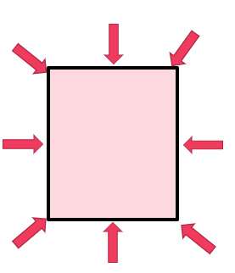
レトルトの場合 すべて外側からの熱の供給となるので
レトルト内部に作り上げられた雰囲気が
製品へのの供給に関して 均一に作用することが求められる

Slide 18
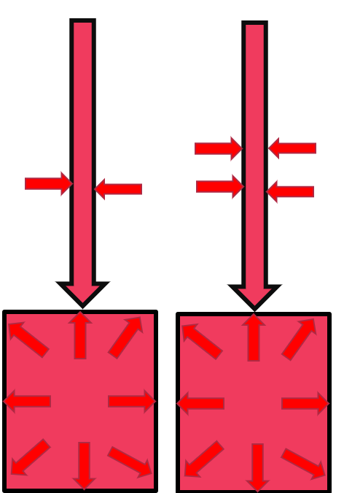
ホットパックの場合 連続殺菌機での加熱の均一性の確保は
割合に簡単なので 焦点は
容器内面の最冷点に製品の熱をいかに伝えるか

Slide 19
用語集
D値：菌数を1/10にするのに必要な時間
ｚ値：死滅の速度を10倍にするのに必要な温度差
もっと簡単にいうと D値は その温度における生存能力の指標
ｚ値は 温度が上がってもそれほど 熱に対して弱くならないという指標

Slide 20
D値、z値の研究は・・・
実は 日本で大きく進んだ

Slide 21
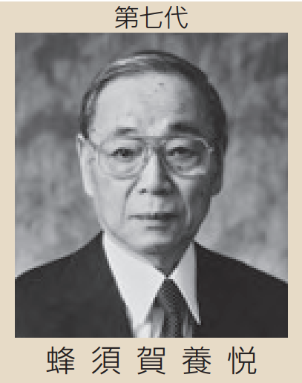
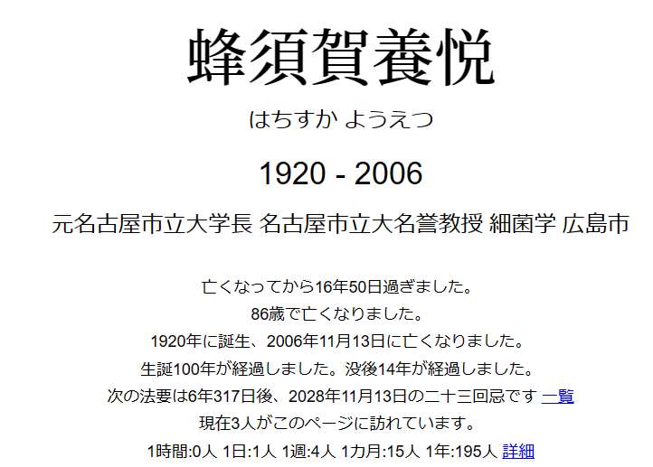
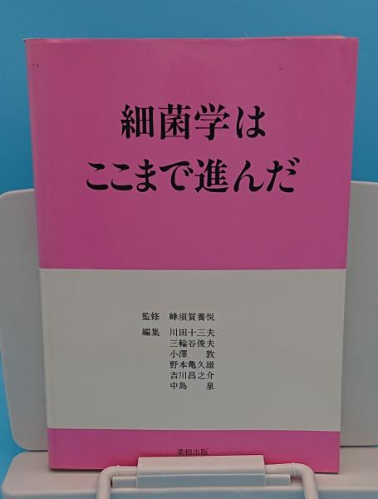
芽胞菌対策セミナ―より
1962

Slide 22
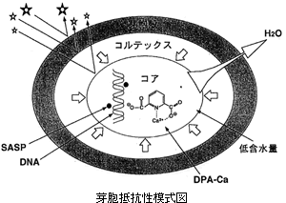

Slide 23
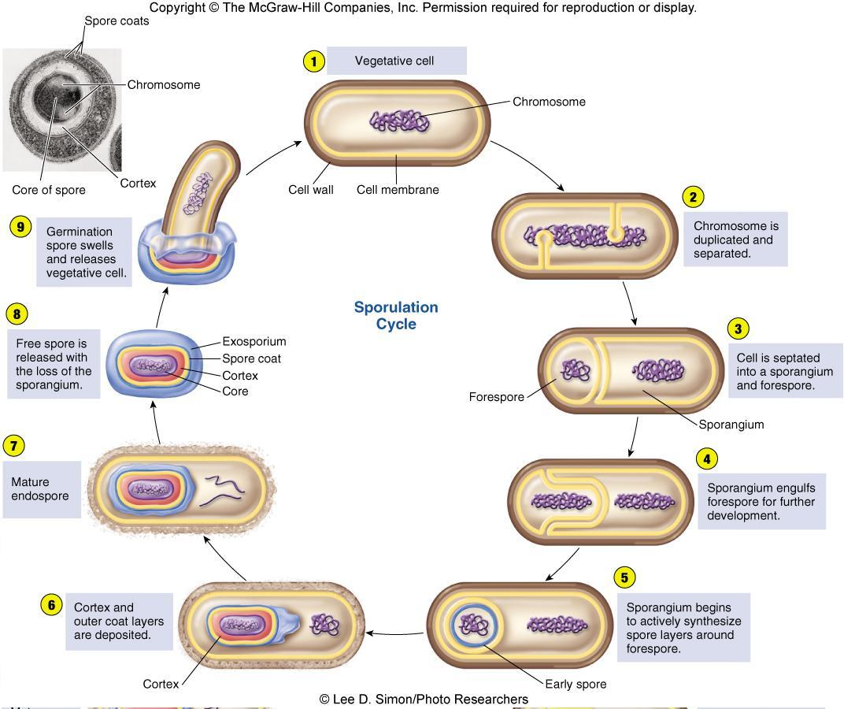
芽胞菌対策セミナ―より

Slide 24
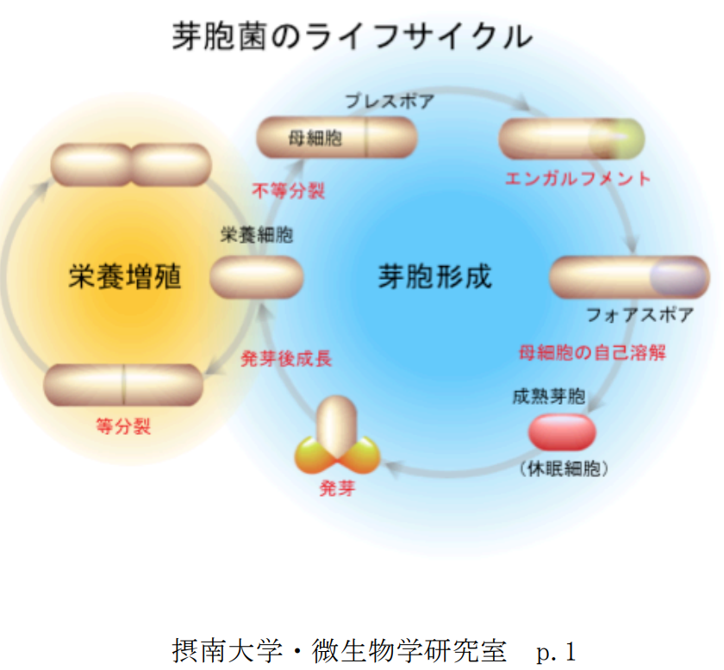
芽胞菌対策セミナ―より

Slide 25
個体に起きていること

Slide 26
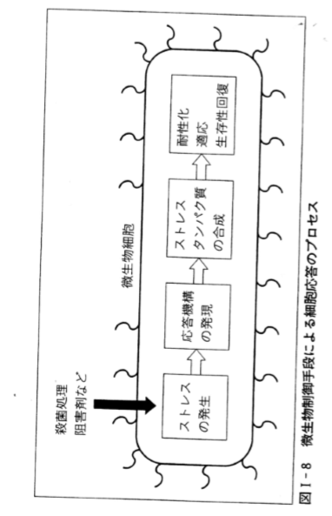

Slide 27
集団に起きていること

Slide 28
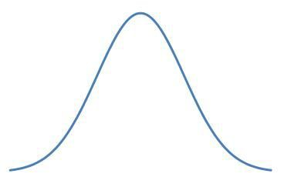
継体培養を繰り返しても 形質はどんどん分化していく
1
2
3

Slide 29

微生物は与えられた環境で生き延びるため、（また 将来の厳しい 環境に耐えうるように） どんどん自己変革を続けている

Slide 30
全てのストレスに対し
生物は 片対数直線で死滅する傾向を示す
熱であれ/放射線であれ/毒ガスであれ
弾が9/10 入ったレボルバー拳銃で ロシアンルーレットを グループゲームとしてやるようなモノ

Slide 31
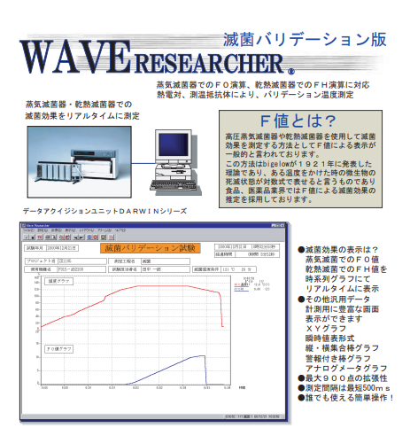
もうこのサイトは消滅しているので貴重な記録

Slide 32
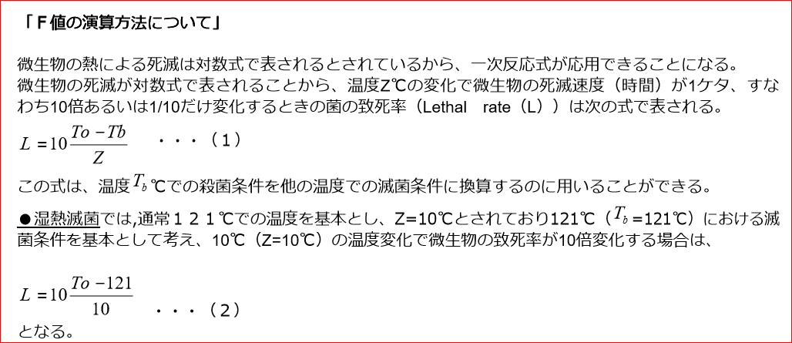
もうこのサイトは消滅しているので貴重な記録
https://04auto.biz/brd/qpmail/001-wrXGXy.download

Slide 33
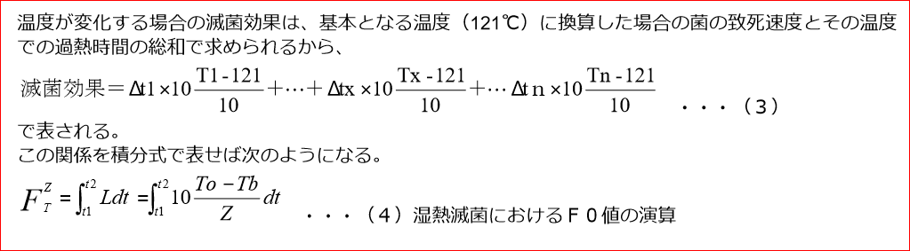
もうこのサイトは消滅しているので貴重な記録
https://04auto.biz/brd/qpmail/001-wrXGXy.download

Slide 34
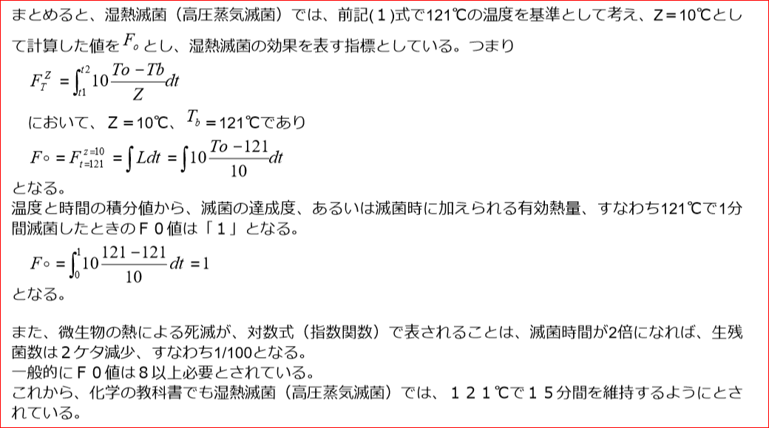
もうこのサイトは消滅しているので貴重な記録
https://04auto.biz/brd/qpmail/001-wrXGXy.download

Slide 35
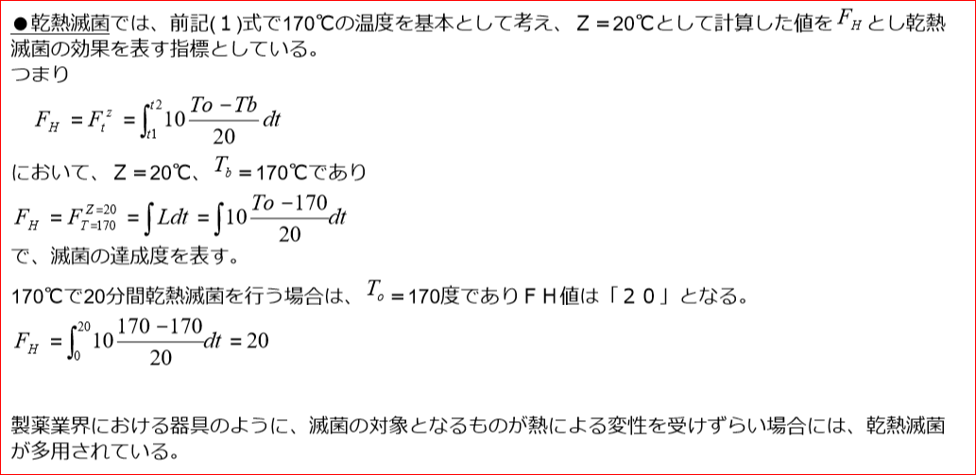
もうこのサイトは消滅しているので貴重な記録
https://04auto.biz/brd/qpmail/001-wrXGXy.download

Slide 36
殺菌価 つまり F値とは？
殺菌効果が（ある温度では 時間とともに）片対数的に 進展する性格を利用
殺菌効果の速度が １０倍変わるのに必要な温度差をZ とし
基準温度をTbとして
殺菌効果を積分して得られた 殺菌効果の積算値

Slide 37
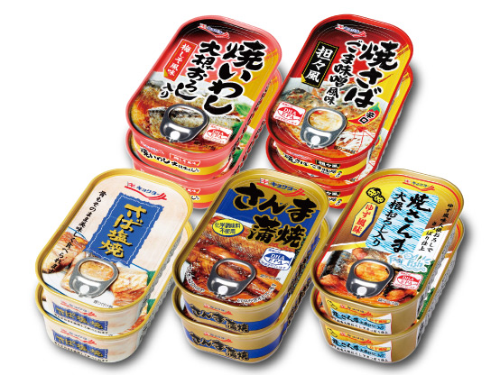
殺菌価 つまり F値とは？
Z＝１０℃
基準温度を１２１．１℃
殺菌効果を積分して得られた 殺菌効果の積算値
を Fo とよぶ
つまり ボツリヌス芽胞を レトルトをもってして 殺滅を狙っている際の殺菌指標

Slide 38
殺菌価 つまり F値とは？
Foは あまりにも便利な指標のため 本来ことなるZ値を採用して Fxと定義すべきものまで Foに置き換えられてしまっている
温帯では Fo=8、亜熱帯では Fo=16、熱帯では 32を最低限とするといった業界常識を知らずに設計している人が あまりにも多い。これを下回らせるには それを正当化するだけの根拠（エビデンス）が必要

Slide 39
レトルト熱分布検証

Slide 40
レトルト内の熱分布
コールドスポットは 多様な形態で現れる・
移動する
蒸気式のレトルトで（空運転の場合とくに）
レトルト内 上部、または 前後のドアの内側
実運転では 真ん中の台車の下から1/3 ～1/5の
位置であることが多い
台車が 全部満車の場合と 一部空車の場合でも
移動する

Slide 44

IFTPS方式

Slide 45
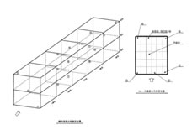

Slide 46
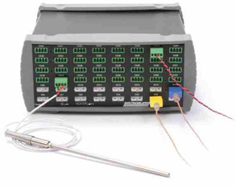
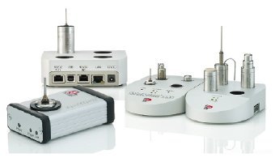

Slide 47
熱分布の改善のために・・・
熱媒体を動かす（台車中心部へ熱を浸透させる＋製品表面での掻きとり効果を上げる）
製品も熱媒体も動かす（パドリング効果・水切り効果で台車中心部へ熱を浸透させる＋製品表面での掻きとり効果）
通常はやらないが 製品充填温度を上げることも・・・ある・・・充填機の耐熱性菌汚染

Slide 48
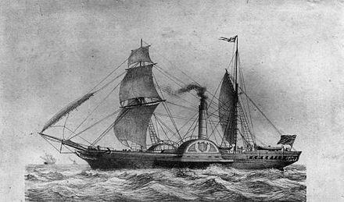
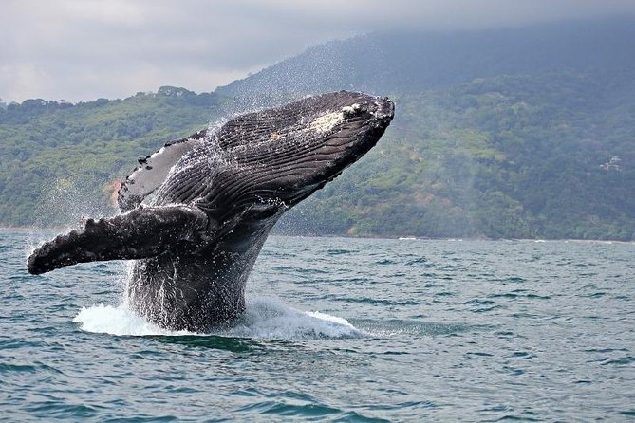

Slide 49
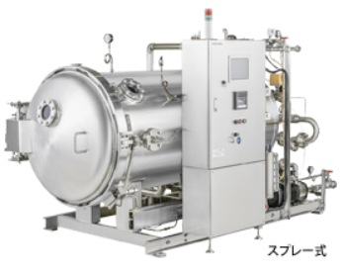

Slide 50
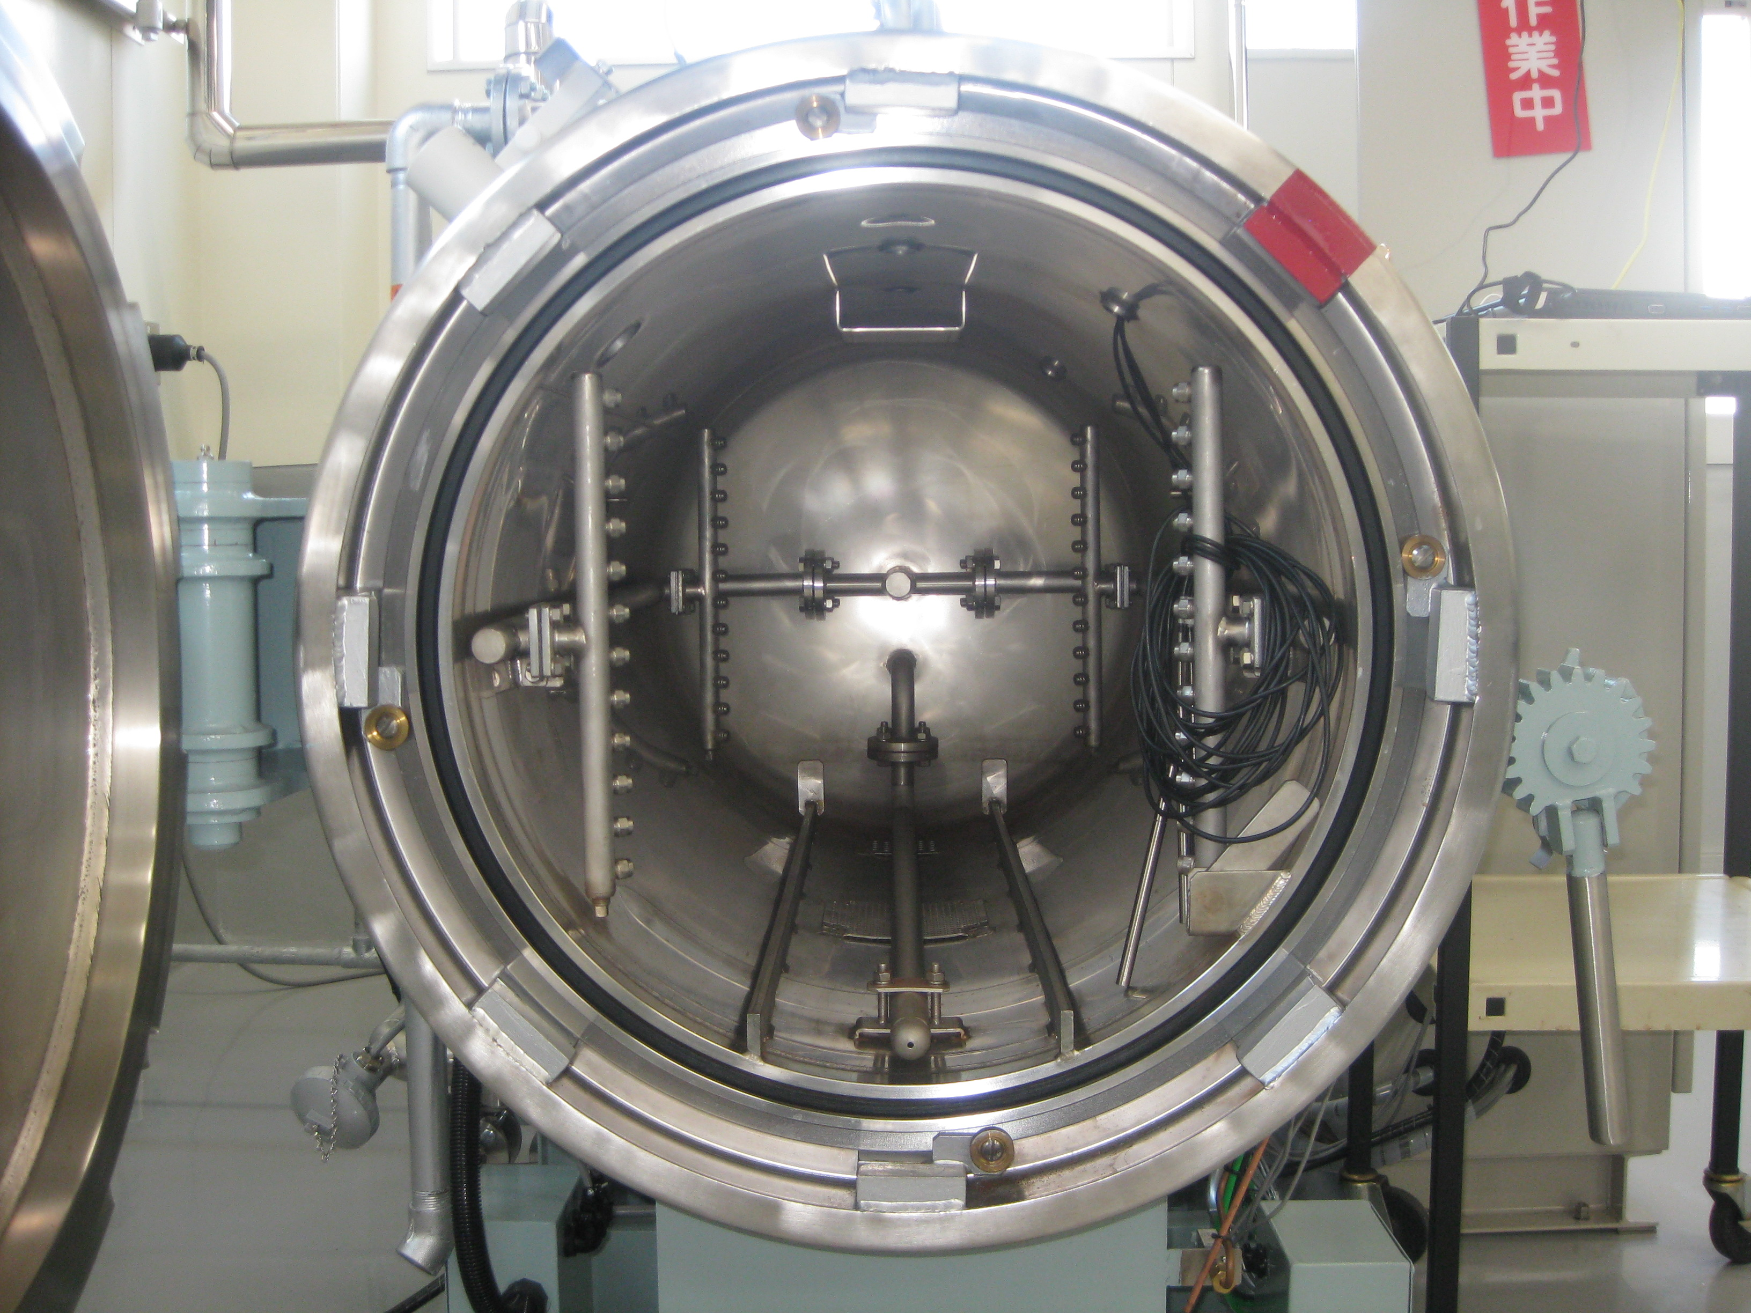

Slide 51
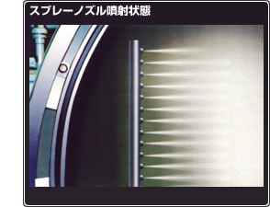
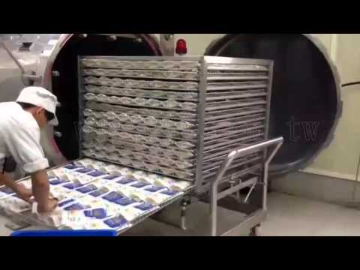

Slide 53
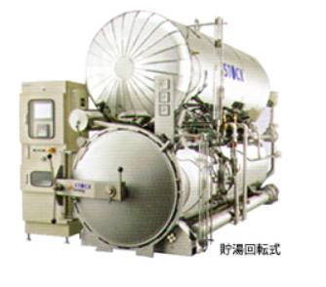

Slide 59
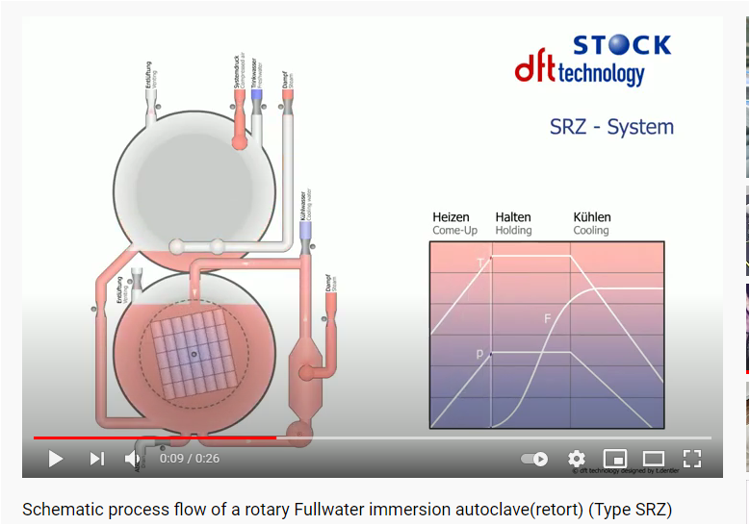
https://www.youtube.com/watch?v=cLtjgnIKGgA

Slide 60
どのようなレトルトであっても
そのレトルトの特性をちゃんととらえて
熱分布が どう変化・推移しているかをとらえて
最冷点を探り出す
最冷点というのは 次の熱浸透を通じて 製品への殺菌効果が最小となると予想されるスポット
そのスポットで 次の熱浸透検証を実施する

Slide 61
レトルト対象物への 熱浸透検証

Slide 62
対象物への熱浸透
測定対象物を レトルトの最冷点に置く
最冷点は通常は保持温度の低いところ（または保持時間の短いところ）つまり 測定対象物に一番低いFoを達成するであろうスポット
さらに 測定対象物の中にできる最冷点に 測定用プローブを差し込み温度履歴を観察

Slide 63
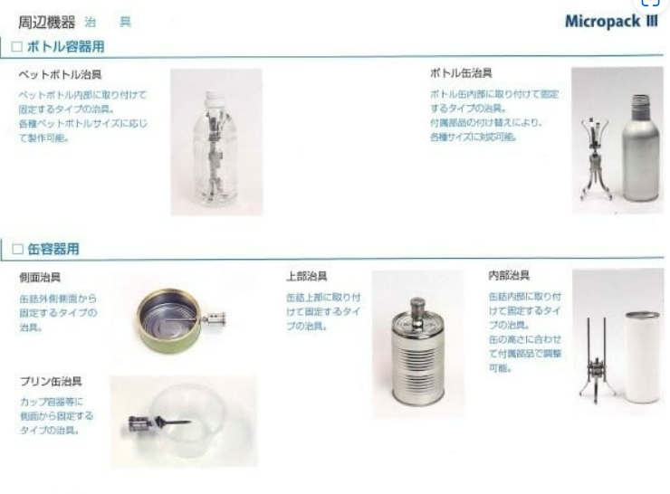
どういう固定方式を採用しても ロガー、プローブ、治具の生み出す影響は無視できない

Slide 64
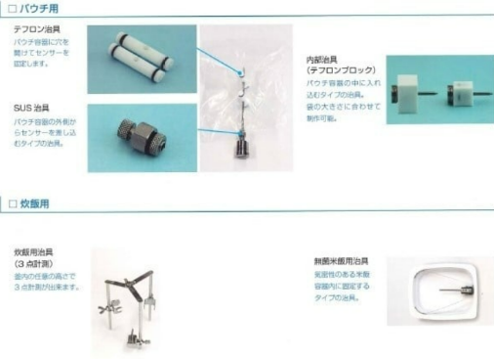
どういう固定方式を採用しても ロガー、プローブ、治具の生み出す影響は無視できない

Slide 65
熱浸透の改善のために・・・
付与条件を変更できないことが多いので （ほとんど）何もできない
機会があれば 比表面積を大きくする、厚みを少なくする、粘度を下げる、固形物のサイズを小さくする、容器を動かす（内容物の攪拌、境膜の破壊）、熱伝達のいい容器を選ぶ
ヘッドスペースは 吉凶 どちらにもなりうる

Slide 66
熱分布、熱浸透2つの作業を通して
レトルトの最冷点で 対象物のFo確保
レトルトの最熱点で 対象物の栄養価値・風味価値維持できていることを確認
センサーの誤差、ローディングレベルによる誤差、加熱・冷却機能の経年劣化を加味して レポートにまとめ上げる

Slide 67
熱分布、熱浸透2つの作業を通して
包材の強度、耐熱性、密封性の達成・維持については ほぼメーカーに依存（信頼性のあるメーカー選定を！）
缶については 変形の残留がなければ まずOK、パウチは（冷却時の加圧がうまく設定されていれば まず 大丈夫だが 不安があれば）覗き窓から覗く（しかし 熱水スプレー式では見えないことの方が多い）、または お手製高さゲージ

Slide 68
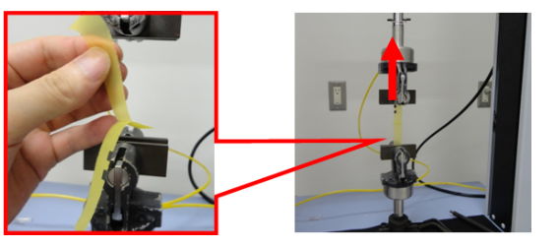

Slide 69
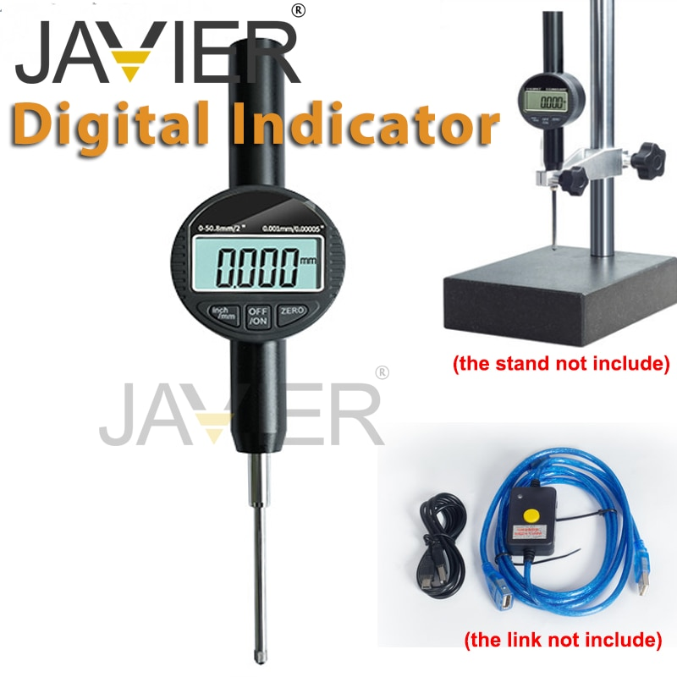

Slide 70
殺菌価 つまり F値とは？
Z＝１０℃
基準温度を１２１．１℃
殺菌効果を積分して得られた 殺菌効果の積算値
を Fo とよぶ
つまり ボツリヌス芽胞を レトルトをもってして 殺滅を狙っている際の殺菌指標

Slide 71
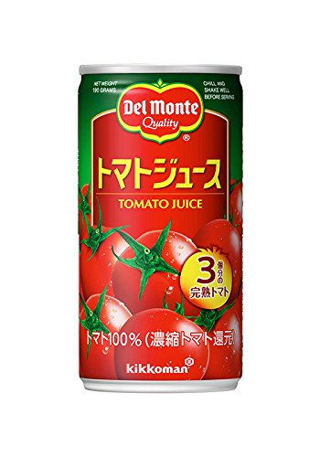
殺菌価 つまり F値とは？
Z＝8℃
基準温度を85℃
殺菌効果を積分して得られた 殺菌効果の積算値
を Fp ＝F_{85/8}とよぶ
つまり 耐熱性酵母・カビをホットパック程度の加熱で殺滅を狙っている際の殺菌指標

Slide 72
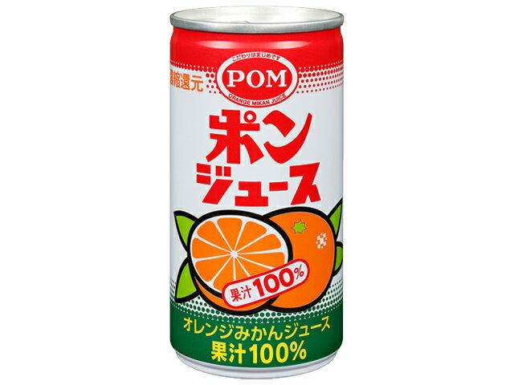
殺菌価 つまり F値とは？
Z＝5℃
基準温度を65℃
殺菌効果を積分して得られた 殺菌効果の積算値
を Fp ＝F_{65/5}とよぶ
つまり 通常の酵母・カビをホットパック程度の加熱で殺滅を狙っている際の殺菌指標

Slide 73
ホットパックでの検証

Slide 74

ホットパックでは・・・
製品への熱浸透だけは 連続殺菌機なので 「超簡単」 でも こちらでの検証より 容器内部での 熱分布のほうが はるかに難関
PETボトルの場合 キャップの天の隅が最冷点、でも ここにうまくはまりこむロガーは 現実にはない
そのため すべて経験と 結果をもって良しとする

Slide 75
ホットパックでは・・・
包材の内面の清浄度を 滅菌水で容器内面を洗って確認しているメーカーもあるが・・・洗って出てきたのは 殺菌の対象菌？
最近容器はきれいになってきていて 洗ってもなにも出てこない・・・であれば ホットパックまでしなくても 変敗しない？
スレッドに菌が閉じ込められていることが多いと思われるが スレッドの奥を殺菌できるUV?殺菌剤？
ホットパックに適した食品は ｐH<4 なので 食中毒菌は生えない
そのため すべて経験と 結果をもって良しとする

Slide 76
ホットパックでは・・・
包材の内面の清浄度を 滅菌水で容器内面を洗って確認しているメーカーもあるが・・・洗って出てきたのは 殺菌の対象菌？
最近容器はきれいになってきていて 洗ってもなにも出てこない・・・であれば ホットパックまでしなくても 変敗しない？
スレッドに菌が閉じ込められていることが多いと思われるが スレッドの奥を殺菌できるUV?殺菌剤？
ホットパックに適した食品は ｐH<4 なので 食中毒菌は生えない
そのため すべて経験と 結果をもって良しとする

Slide 77
ホットパックでは・・・
ホットパックの後の転倒殺菌が伝統的な手法
それでも 不安があるときには
薬剤殺菌、化学殺菌、UV
熱水シャワー（後パス）

Slide 78
内部よりの熱では十分な殺菌が出来ないとき
外からも熱を加えてやる（後パス）
薬剤殺菌・化学殺菌・UV

Slide 79
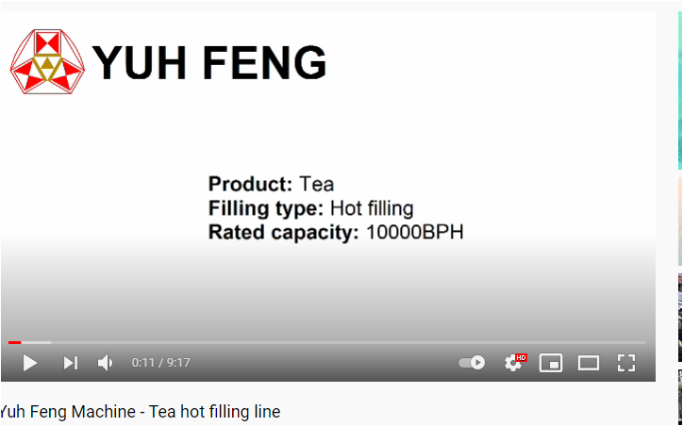

https://www.youtube.com/watch?v=3MVsLJy3J6M&t=326s

Slide 80
品質と熱殺菌のバランス

Slide 81
品質と熱殺菌のはざまで
人間は 「フレッシュ」なものを追い求め続ける
缶詰⇒冷凍/アセプティック⇒チルド
という西欧型
缶詰 ⇒ 一気にチルド という日本型

Slide 82
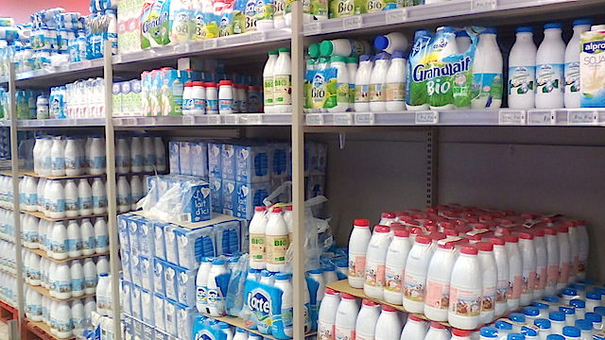
フランス

Slide 83
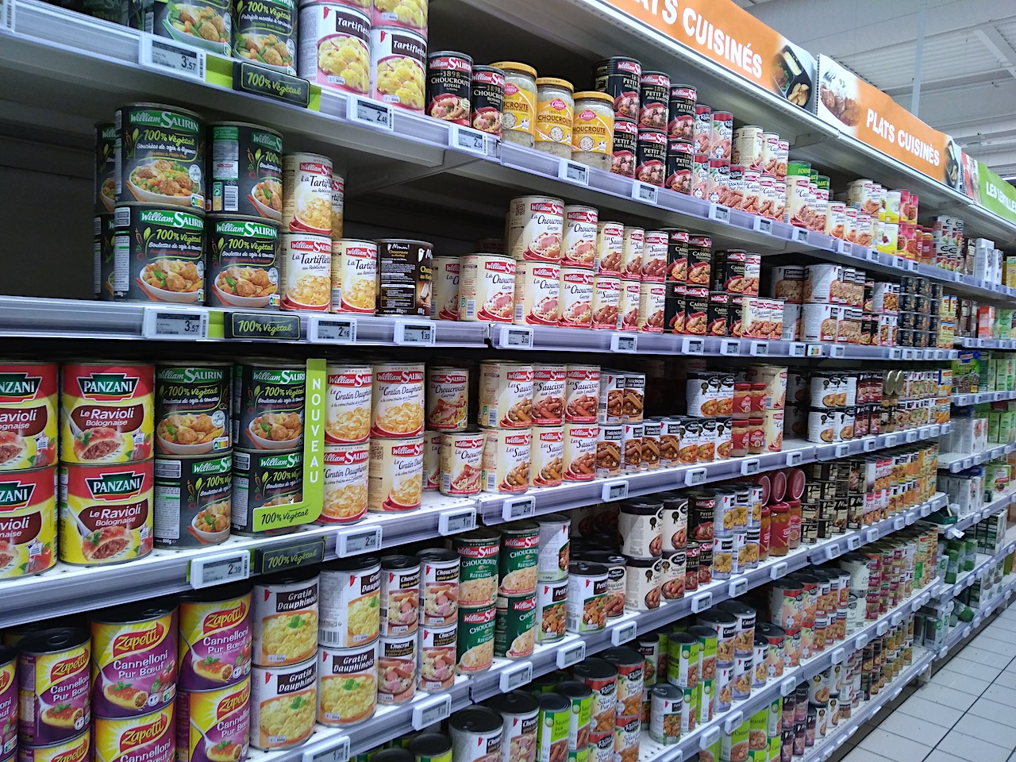
フランス

Slide 84
品質と熱殺菌のはざまで
消費者の味覚が 「非加熱」あるいは「最小限の加熱」に慣れつつある
最小限の加熱と冷蔵の組み合わせ（あるいは CA、あるいは静菌剤とも組み合わせたりする）というマルチハードル食文化の席巻への対応が求められている
個人的には レジリエンスの観点から SDGｓの観点から 本当に正しい方向化には疑問をもっている
そのため 常温流通を前提とした商品設計では 立ち行かない事態に至りつつある

Slide 85
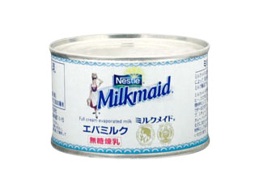
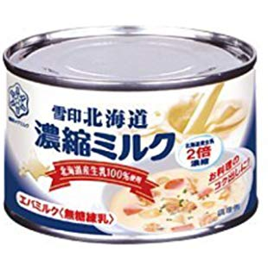

Slide 86
クックバリューという考え方
F値と極似、Dとzを変えるだけ
熱による細菌の殺滅ではなく
熱による品質劣化の指標（時には品質向上の指標）
クッキング（調理）効果の目安
しかし ことが官能的な評価なので 自分たちで この特徴のこれだけの変化には 何℃で何分のクッキングが必要、それが 何℃だったらどれだけ変化するという事前調査を必要とする
嗜好がことなるので 外国のクックバリューはあてにならない

Slide 87
クックバリューという考え方
Tb＝８０℃で、ｚ=7℃であれば
Ｆｃ８０／7 でも C８０/7という表記でもいい

Slide 88
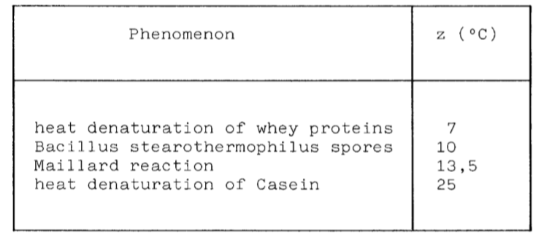
代表例

Slide 89
乳清は、牛乳が凝固する際に残される成分であり、牛乳の全ての可溶成分を含む。ラクトースの5%水溶液にいくつかのミネラルとラクトアルブミンが加わったものである^{[4]}。チーズを加工した後に取り除かれ、脂肪は除去した後、食用に加工される^{[4]}。加工は、単純に乾燥させるか、脂肪やその他の非タンパク質成分が除いてタンパク質の含有量を高める^{[5]}。例えば、膜濾過の後の噴霧乾燥によって、乳清からタンパク質を分離することができる^{[6]}。
乳清は、加熱により変性させることができる。殺菌の際のように72℃以上の高い温度で加熱すると、乳清タンパク質が変性する。元々の乳清タンパク質は、レンネットや酸性化によって凝集することはないが、乳清タンパク質を変性すると、他のタンパク質と疎水相互作用し、ゲルを形成する^{[5]}

Slide 90
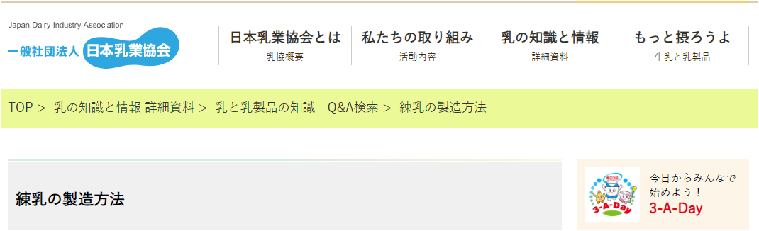
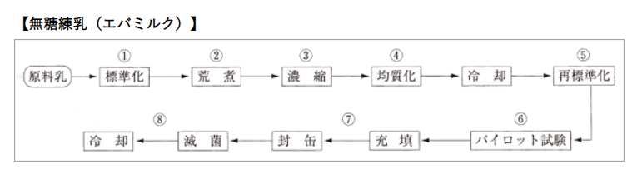

Slide 91
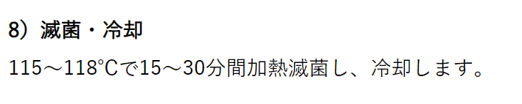
低温長時間レトルトの舞台

Slide 92
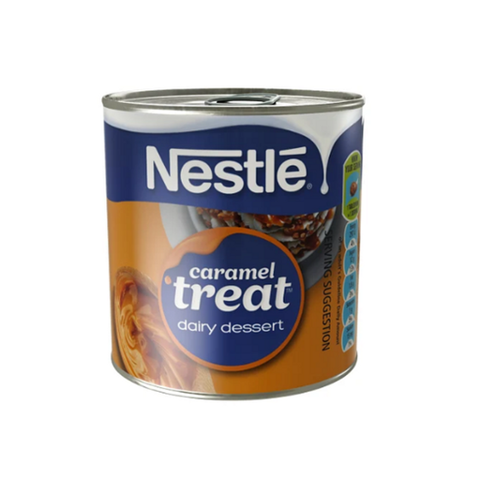
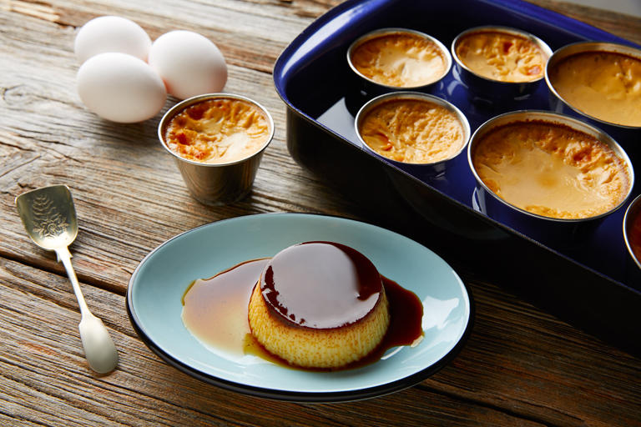
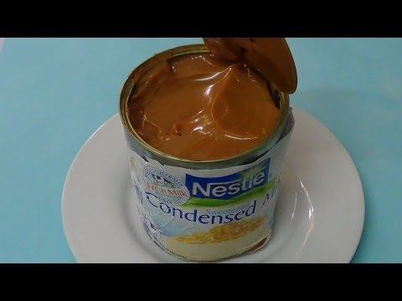
品質向上指標としてとらえると

Slide 93
無糖練乳の場合
原材料の精選（実は 新興国のミルクを使っては満足のいく性状をもった無糖練乳はできない）⇒殺菌価を最小に
（旧来のレトルト群の中ではもっとも熱分布の良い）（貯湯）熱水回転式などのレトルトで 熱分布を（できうる限り）均一に、熱浸透を（対象表面での搔き取り効果を上げて）支援

Slide 94
無糖練乳の場合
しかし レトルトによっては そうそう均一な熱分布は簡単には 達成されない

Slide 95
熱分布不均一の３つのパターン
１．昇温が不均一だが達温は一定
２．昇温・達温ともに不均一
３．混合型

Slide 96
1．昇温が不均一だが達温は一定

Slide 97
2．昇温・達温ともに不均一

Slide 98
３．混合型

Slide 99
通常のレトルトは
大なり小なり 混合型といってよい
殺菌価やクックバリューを望ましい範囲に落とし込むことができないのであれば レトルト内部全体の熱分布の改善を行わなければならないことになる
余談になるが 殺菌価は 芯温、クックバリューは 均一な製品で流動性の場合ほとんどどこでも同じ、均一で個体の場合包材の真裏、非常に熱に敏感な個体が流動物の中にある場合熱に敏感な個体の表面

Slide 100

https://www.youtube.com/watch?v=cLtjgnIKGgA

Slide 101
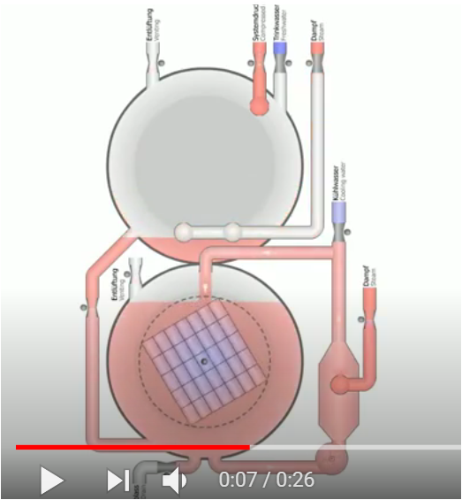
青
赤
緑

Slide 102
３．混合型での演習
（均一で流動性のある製品の品温）
120
115
110
０
1
2
3
４
５
10
12

Slide 103
もし仮に・・・Tb＝１２１．１℃
評価項目 | Z値 | 品質ガイドライン
Fo（ボツリヌス、耐熱芽胞菌の殺滅目的） | 10 | Fo＞４
メイラード反応 | 13.5 | Fc＜8
乳清タンパク熱変性 | 7 | Fc＜4
カゼイン熱変性 | 25 | Fc＜7

Slide 104
品温の推移

Slide 105
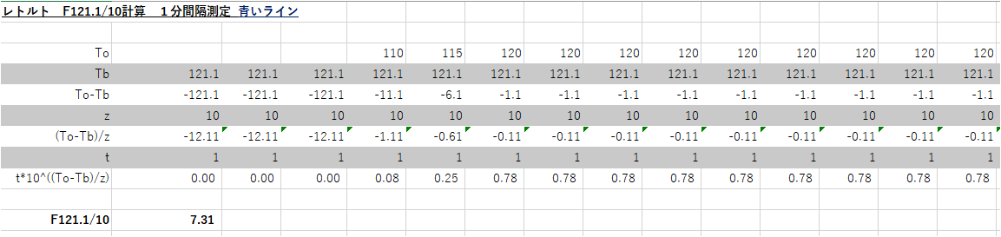
青のFo

Slide 106
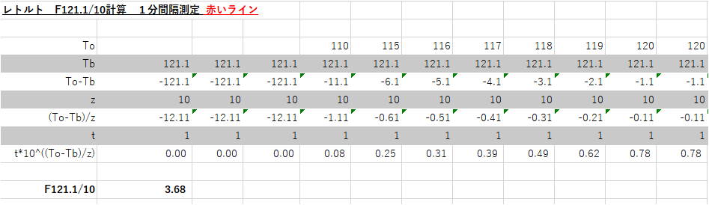
赤のFo

Slide 107
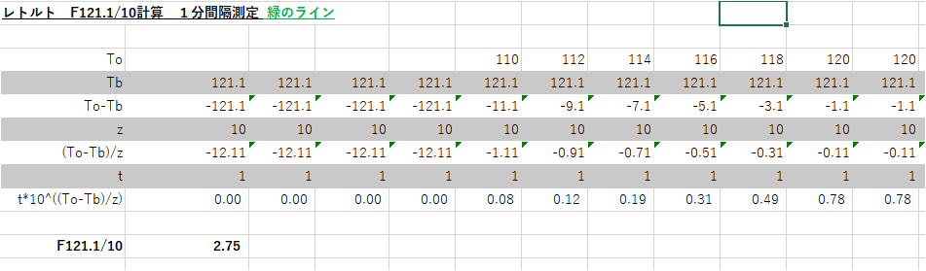
緑のFo

Slide 110
どうすればいいか？
赤と緑への熱水の到達を加速することが一番！
二番目に １２０℃での保持時間をわずかに短くして青の乳清・カゼイン変性を抑える

Slide 111

缶と缶の隙間を空ける
青
赤
ポンプ流量を上げる
青
籠の回転速度の適正化

Slide 112
缶と缶の隙間を空ける

Slide 113


Since 2016
食品安全の守護神
http://qpfs.or.jp

Slide 114
付録
実際にバリデーションしてみると

Slide 115
YouTube 限定公開動画 レトルトバリデーション 約一時間
https://www.youtube.com/watch?v=Ofk-WCJtN9Y

Slide 116




Slide 118


Slide 119

https://www.youtube.com/watch?v=NttU7D2zE6g&t=2s

Slide 120



マイルド
ハード

Slide 121

マイルドなレトルトでも同様

Slide 122

マイルドなレトルトでも同様

Slide 123

マイルドなレトルトでも同様

Slide 124


マイルドなレトルトでも同様

Slide 125


Slide 126


Slide 127





つゆ

Slide 128




Slide 129



Slide 130

ハードレトルト領域
マイルドレトルト領域

Slide 131



ストレートのつゆは 相当にヤバイ

Slide 132


Slide 133

https://www.youtube.com/watch?v=DXbmDn-LppA

